Slide 1
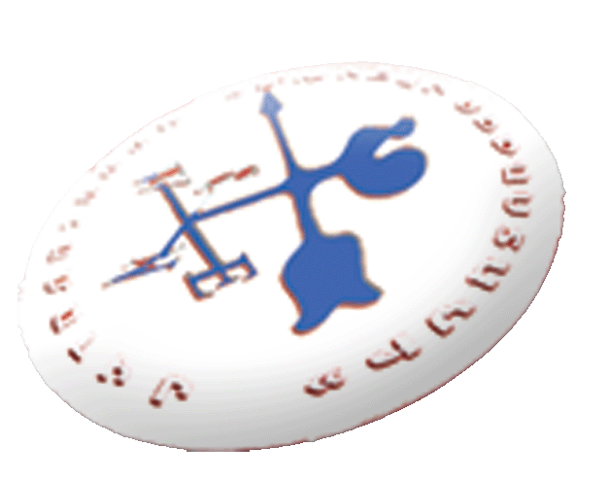
“Մխիթար Սեբաստացի” կրթահամալիր
Գեղարվեստի դպրոց-պարտեզ

Slide 2
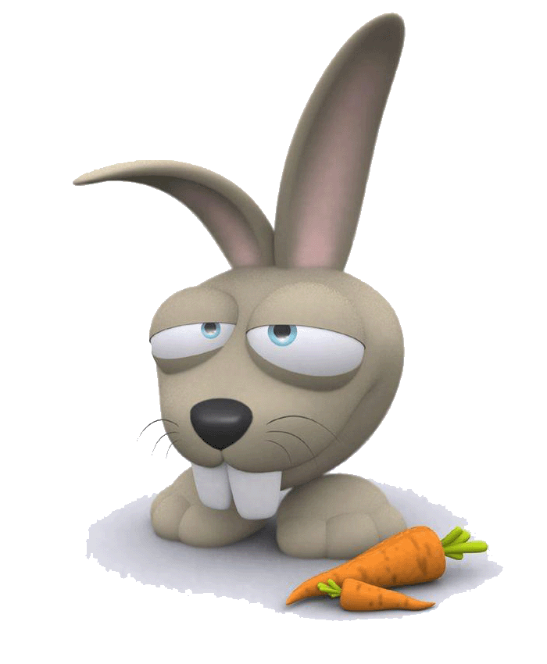
Խաղեր

Slide 3


Տրված են 16 լուցկիներ, որոնցով կազմված են 5 հավասար քառակուսիներ: 2 լուցկու հատիկ տեղափոխիր այնպես, որ ստացվի 6 քառակուսի:
Պատասխան

Slide 4

Լուծում

Slide 5
Ունենք 9 լուցկու հատիկներ, որոնք կազմում են ստորև պատկերված նկարը: Երկու լուցկի տեղափոխելով ստացիր 3 հավասար քառակուսիներ /հատիկները չի կարելի կոտրել/:
Պատասխան

Slide 6
Լուծում

Slide 7
Ունենք 18 լուցկիներից կազմված հետևյալ պատկերը, որում կան 8 եռանկյուններ: Երկու հատիկ տեղափոխիր այնպես, որ ստացվի 6 եռանկյուն: Ի դեպ, չպիտի լինեն ուղղակի կախված լուցկու հատիկներ, ու միայն եռանկյուններ պիտի ստացվեն:
Պատասխան

Slide 8
Լուծում

Slide 9
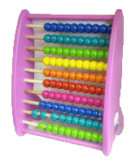
Խաղում են երկուսով: Առաջին մասնակիցը ասում է մեկ ամբողջ թիվ, որը չի գերազանցում 10-ը /նա կարող է ասել նաև 10 թիվը/: Երկրորդ մասնակիցը տվյալ թվին ավելացնում է իր` 10-ը չգերազանցող ամբողջ թիվը և ասում գումարը: Առաջին մասնակիցը
ստացված գումարին ավելացնում
է իր մյուս ամբողջ թիվը և ասում
գումարը: Խաղը շարունակվում
է այնքան ժամանակ, մինչև գումարը չի
հասնում 100-ի /կամ անցնում է 100-ը/: Հաղթող է ճանաչվում այն խաղացողը, որն առաջինն է հասնում 100 թվին և նկատում է իր հաղթանակը:

Slide 10
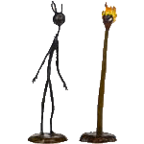
Վերցնում ենք 27 լուցկու հատիկ: Մասնակիցների քանակը 2 է: Նրանք հերթով վերցնում են 1-ից ոչ քիչ և 4-ից ոչ ավել քանակությամբ լուցկիներ: Հաղթող է ճանաչվում նա, ում մոտ խաղի ավարտից հետո կլինեն կենտ թվով լուցկիներ:

Slide 11
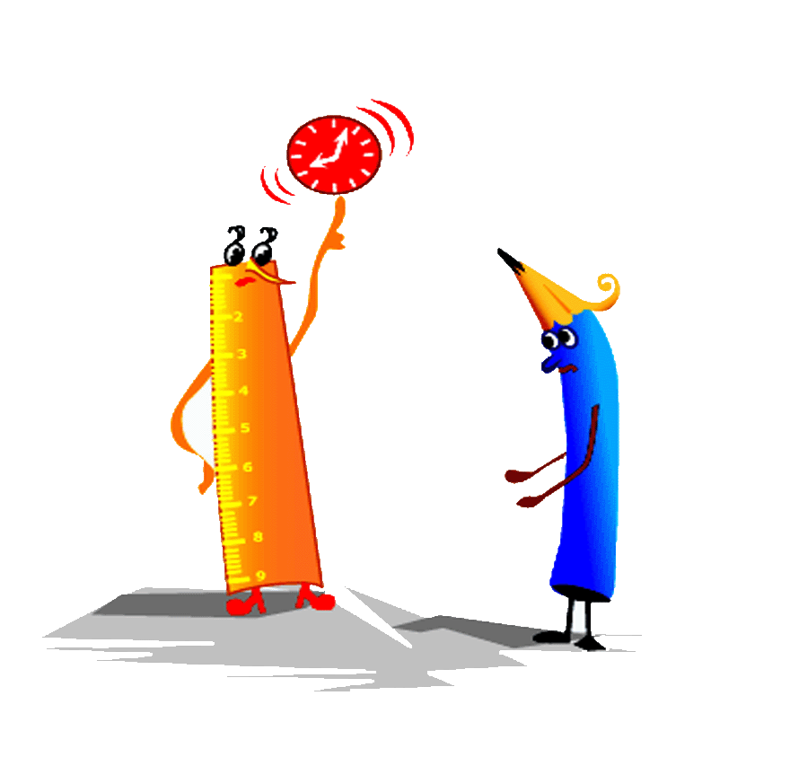
Սեղանին դնում ենք 11 առարկա, օրինակ` 11 մատիտ: Երկու մասնակիցները հերթով վերցնում են 1, 2 կամ 3 առարկա:
Պարտվող է ճանաչվում նա, ով ստիպված է լինում վերցնել վերջին առարկան:

Slide 12
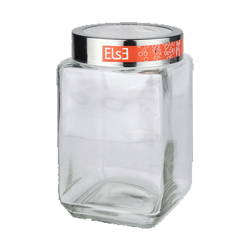
Ունենք երեք լիտրանոց, երկու լիտրանոց և մեկ լիտրանոց տարաներ: Երեք լիտրանոցը լցված է հեղուկով: Բաժանիր հեղուկը այնպես, որ յուրաքանչյուր տարայում լինի մեկ լիտր:
Պատասխան

Slide 13
Լուծում
Տարբերակ առաջին
Սկզբում հեղուկը լցնել մեկ լիտրանոց տարայի մեջ, որից հետո այն դատարկել երկու լիտրանոցի մեջ: Երեք լիտրանց տարայից հեղուկը լցնել մեկ լիտրանոցի մեջ: Այսպիսով` երեք տարաներում էլ կստացվի մեկ լիտր հեղուկ:
Տարբերակ երկրորդ
Սկզբում հեղուկը լցնել երկու լիտրանց տարայի մեջ: Նրանից դատարկել մեկ լիտրանոցի մեջ: Արդյունքում կստանանք, որ երեք տարաներում էլ ունենք մեկ լիտր հեղուկ:

Slide 14
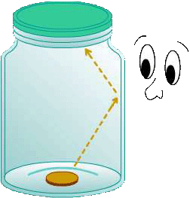
Ունենալով հինգ լիտրանոց և ինր լիտրանոց տարաներ, ինչպե՞ս գետից վերցնենք ուղիղ երեք լիտր ջուր:
Պատասխան

Slide 15
Լուծում
Գետից ինր լիտրանոց տարայով վերցնում ենք ջուր: Միջի պարունակությունը լցնում ենք հինգ լիտրոնց տարայի մեջ:
Ինր լիտրանոցի մեջ մնաց չորս լիտր ջուր: Թափում ենք հինգ լիտրանոցի միջի ջուրը և տեղը լցնում ենք մեր ունեցած չորս լիտրը: Ինը լիտրանոց տարան նորից ջուր ենք լցնում: Նրանից ջուրը լցնում ենք հինգ լիտրանոցի մեջ, ուրում արդեն կար չորս լիտր ջուր` այսինքն լցնում ենք մեկ լիտր: Հինգ լիտրանոց տարան լիքն է ջրով: Թափում ենք ջուրը: Ինը լիտրանոցից, որի մեջ մնացել էր ութ լիտր, լցնում ենք հինգ լիտրանոցի մեջ: Այսպիսով` ինը լիտրանոց տարայում մնաց ուղիղ երեք լիտր ջուր, ինչը և պահանջվում էր ստանալ: Ի դեպ, եթե Ձեզ պետք չէ հինգ լիտրանոց տարայի ջուրը, կարող եք թափել այն:

Slide 16
Տեղափոխելով չորս լուցկու հատիկ ստացիր երեք քառակուսի:
Պատասխան 1

Slide 17
Տարբերակ առաջին
Լուծում
Պատասխան 2

Slide 18
Տարբերակ երկրորդ
Լուծում

Slide 19

Թռչում էր բադերի երամ: Նրանց է հանդիպում մի կարապ:
Բարև Ձեզ 100 բադեր,- ասաց կարապը:
Մենք հարյուր չենք,- պատասխանեցին բադիկները ,- հարյուր կլինեինք այն դեպքում, երբ մեզ միանար այնքան բադիկ ինչքան մենք ենք, հետո մեր քանակության կեսը, հետո էլ մեր քանակի ¼-ը ու դու:
Կարո՞ղ ես հաշվել, թե քանի բադիկ հանդիպեց կարապին:
Պատասխան

Slide 20
Լուծում
Կարապին հանդիպած բադիկների քանակը նշանակենք x
Կեսը կլինի` x/2
Քառորդը` x/4
Այսինքն կստանանք`
X+x+x/2+x/4+1=100
X (2+1/2+1/4)=99
11/4 * x = 99
X=36
Պատասխան` 36 բադիկ

